Slide 1
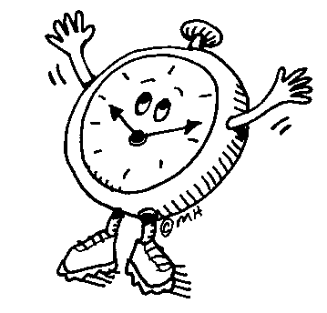
Um wie viel Uhr...?

Slide 2
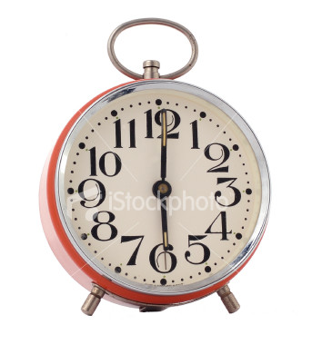
Um sechs klingelt der Wecker.

Slide 3
Um Viertel nach sechs trinke ich einen Kaffee.

Slide 4
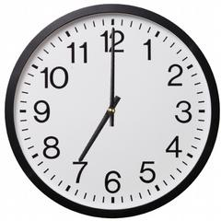
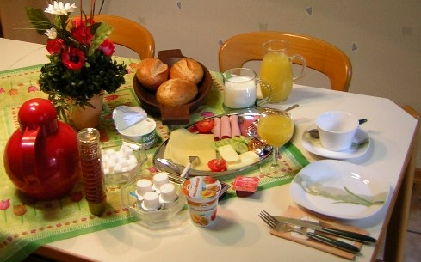
Um sieben Uhr gibt es Frühstück.

Slide 5
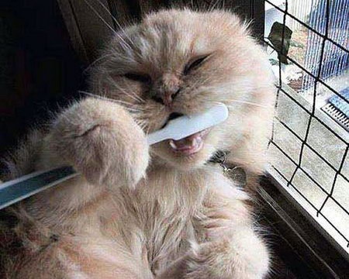
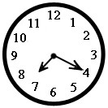
Um zwanzig nach sieben putze ich meine Zähne.

Slide 6
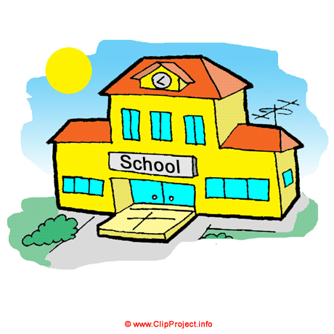
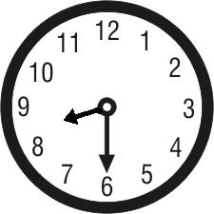
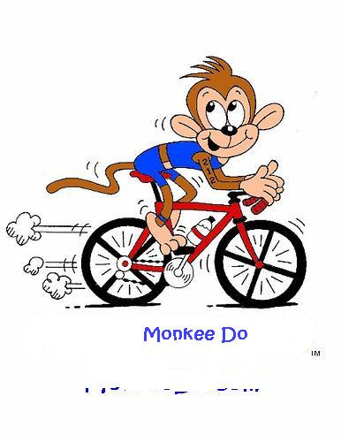
Um halb neun fahre ich zur Schule.

Slide 7
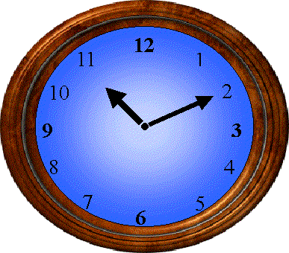
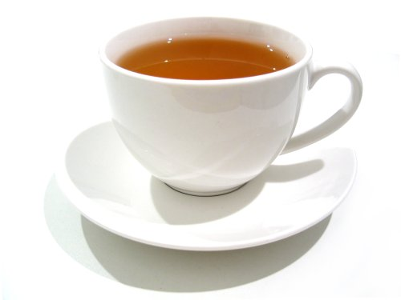
Um zehn nach elf trinke ich Tee.

Slide 8
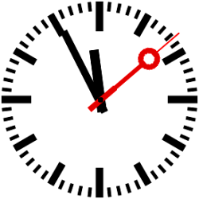
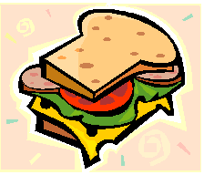
Um fünf vor zwölf esse ich ein Sandwich.

Slide 9
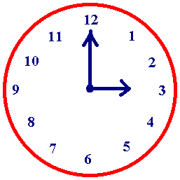
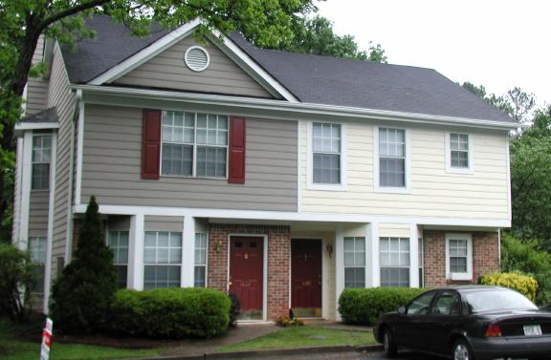
Um drei Uhr gehe ich nach Hause.

Slide 10
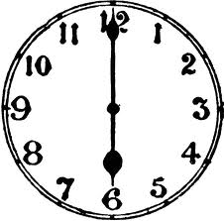
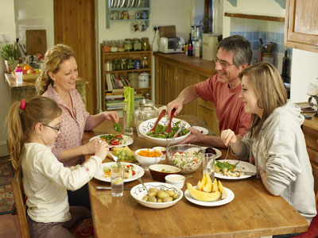
Um sechs gibt es Abendessen.

Slide 11
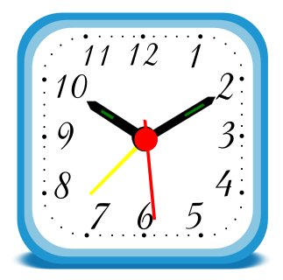
Um zehn nach zehn gehe ich ins Bett.

Slide 12
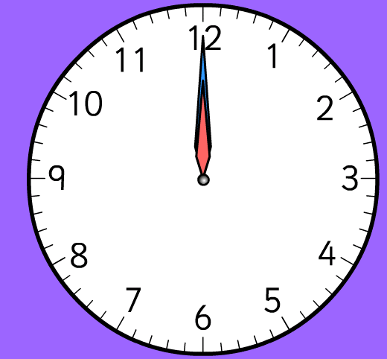
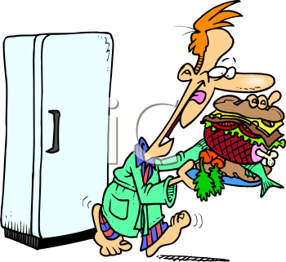
Um Punkt Mitternacht esse ich einen kleinen Snack.

